Slide 1

Rasgo de la personalidad del mes de febrero
LEALTAD
2024-2025

Slide 2

Matriz del plantel
LEALTAD

Slide 3
OBJETIVOS
El estudiante deberá poder:
1
2
Identificar las cualidades de una persona LEAL.
Definir la LEALTAD.
3
Distinguir entre la LEALTAD y la LEALTAD TÓXICA.
4
Responder a situaciones hipotéticas en las cuales se pone a prueba la LEALTAD de la persona.
LEALTAD

Slide 4

Insert District Video Here
LEALTAD

Slide 5



Reflexiones del vídeo
¿Te acuerdas de alguna vez en particular en la cual tú o alguien más haya mostrado lealtad?
Comparte las reflexiones que puedas tener después de haber mirado el vídeo.
Habla sobre lo ocurrido.
¿Qué estuvo bien y qué cambiarías?
LEALTAD

Slide 6
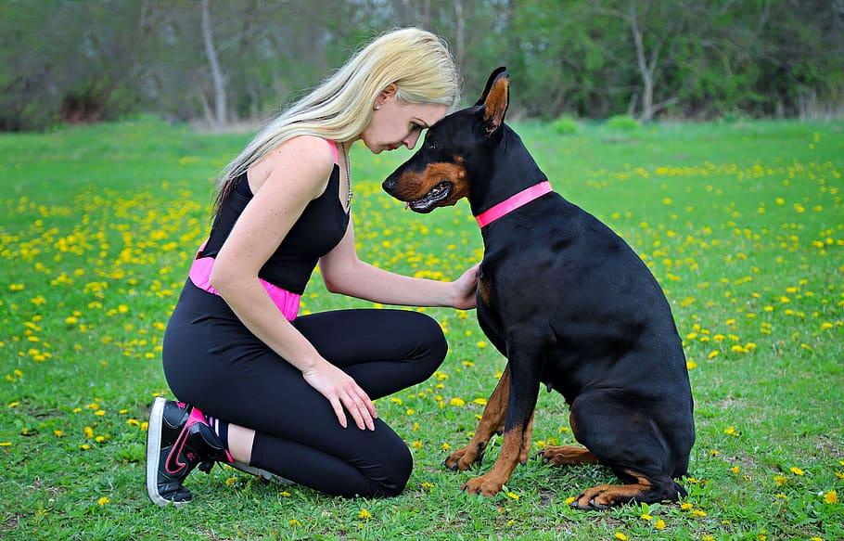
¡Hablemos!
¿Qué significa para ti la lealtad?
LEALTAD

Slide 7
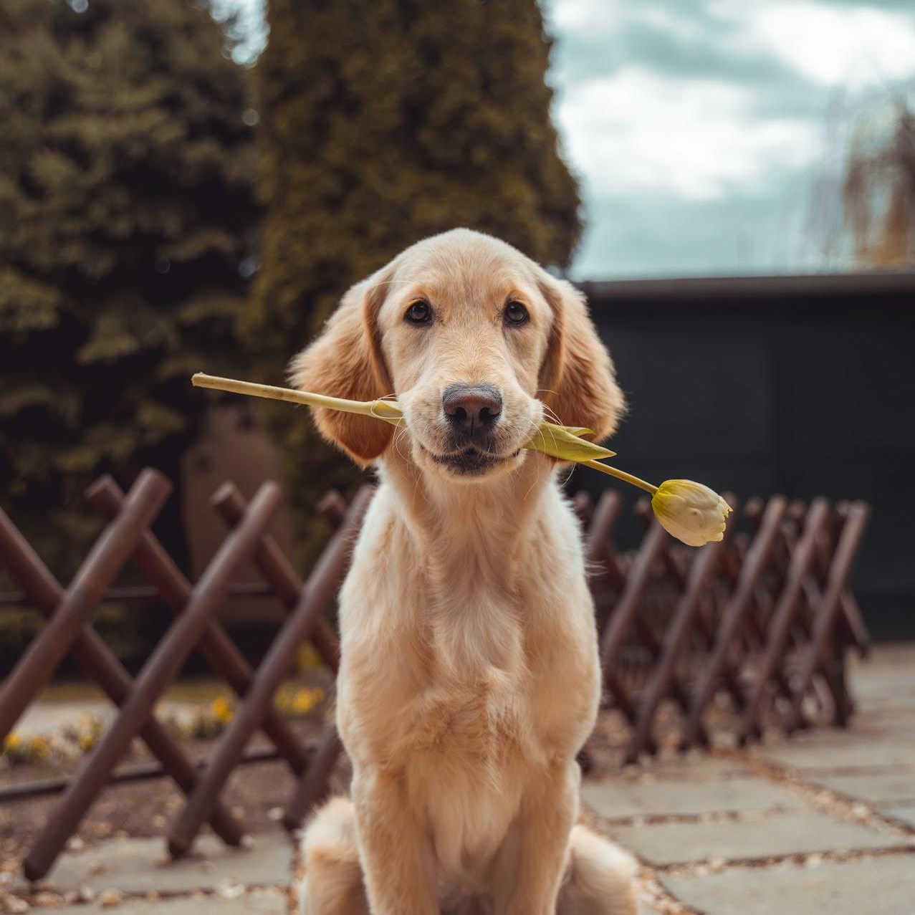
LEALTAD
Fidelidad a una persona, causa, ideal o institución.
“La confianza se gana, el respeto se merece y la lealtad se demuestra”. - Ziad K. Abdelnour
LEALTAD

Slide 8
Preguntas a considerar
01
02
¿Por qué es la lealtad un rasgo de la personalidad importante a tener?
Enumera algunas de las cualidades de una persona leal.
03
04
¿De qué forma muestra lealtad una persona?
¿Conoces a alguien leal? ¿Qué hace que esa persona sea leal?
LEALTAD
Notes:
Present this slide in Slideshow mode and press enter to make the questions appear on the screen. Discuss the questions as a class either in a restorative circle or as think-pair-share.

Slide 9
¿Sabías que la lealtad puede ser tóxica?
Lealtad tóxica…
Ejemplos…
Tú eres…
es cuando tu fidelidad a una persona, causa, idea o institución te perjudica a ti mismo.
-Estar mal pagado en un trabajo
¡Valioso y te mereces respeto!
-Sentirse desvalorizado constantemente
-Sentirse presionado para actuar de forma inmoral
¡Sé leal contigo mismo!
-Soportar malos tratos físicos o verbales
LEALTAD

Slide 10
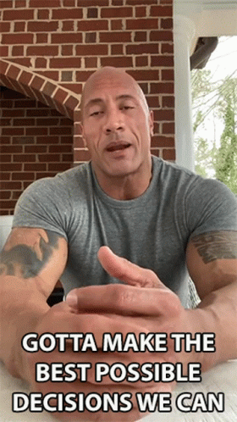
Dilemas respecto a la lealtad
Lee todas las situaciones hipotéticas. Habla sobre cuál sería la mejor solución que demostrara tanto lealtad como respeto. Luego comparte tu decisión.
LEALTAD

Slide 11
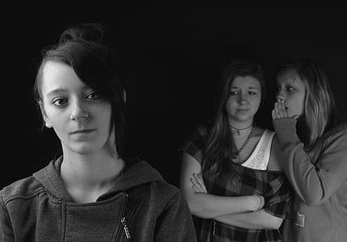
Situación hipotética 01
Estás en una clase y oyes a otros estudiantes hablar de tu amigo. Se vuelven hacia ti y te preguntan si estás de acuerdo con ellos. ¿Y tú qué haces?
LEALTAD

Slide 12
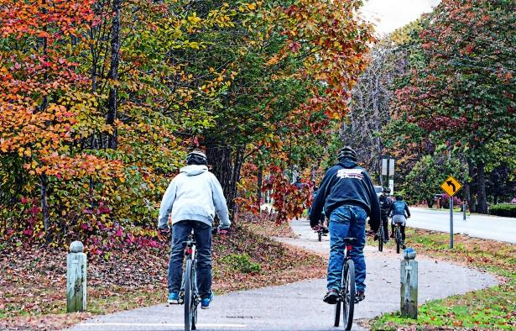
Situación hipotética 02
Vas en tu bicicleta al parque con tu hermano pequeño y unos amigos. Tu hermano no puede seguirte. ¿Qué haces tú?
LEALTAD

Slide 13

Situación hipotética 03
Unos chicos mayores y populares de tu escuela te invitan a ir al cine con ellos el viernes después de la escuela, pero tienes práctica a la misma hora. ¿Qué haces tú?
LEALTAD

Slide 14
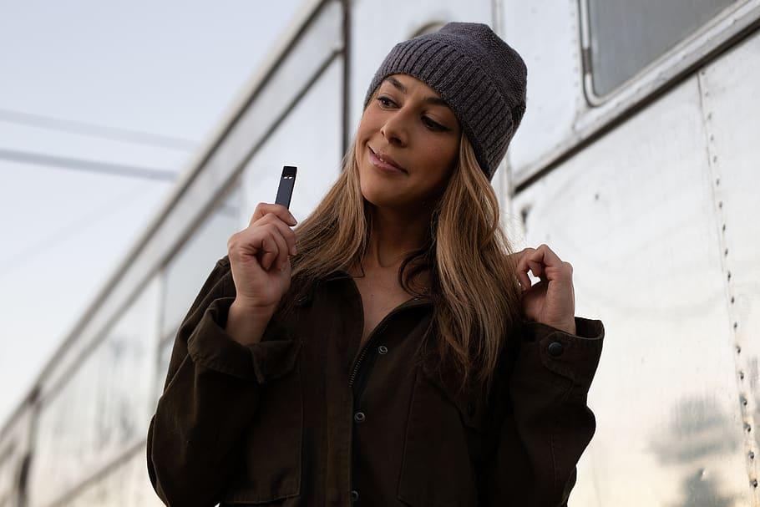
Situación hipotética 04
Tus amigos deciden encontrarse en tu casa. Uno de ellos saca un vapeador para pasárselo. El vapeador te llega a ti y dices: “No”. Uno de tus amigos te dice que si no lo haces, dejarán de ser tus amigos. ¿Cómo demuestras lealtad? ¿Qué harías en este caso?
LEALTAD
Notes:
Teacher: Add to the discussion by stating that this is an example of Toxic Loyalty.

Slide 15
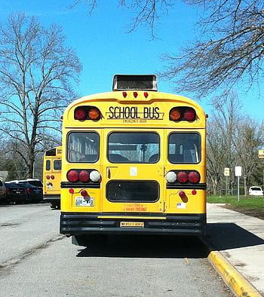
Situación hipotética 05
De camino a la escuela en el autobús, tu mejor amigo te pregunta si puede copiarte los deberes de Matemáticas. ¿Qué le respondes?
LEALTAD

Slide 16
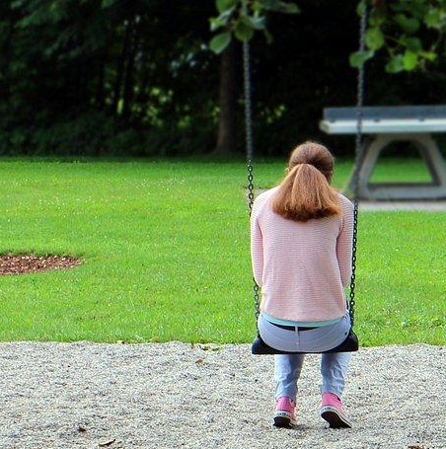
Situación hipotética 06
Tus dos mejores amigos se pelean. Ellos te dicen que tienes que elegir a cuál de los dos quieres conservar como amigo. ¿De qué forma les responderías?
LEALTAD

Slide 17
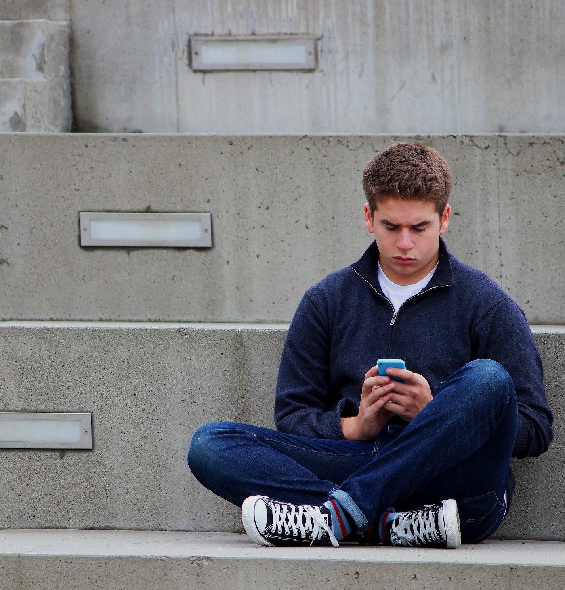
Situación hipotética 07
Tú invitas a tu amigo más viejo a jugar a videojuegos contigo en tu casa. Antes de que llegue, algunos de tus nuevos amigos te llaman y te preguntan si quieres salir con ellos. ¿Qué haces tú?
LEALTAD

Slide 18
Conexión con la casa
Trabajen en familia la siguiente situación hipotética
Tu escuela ha planificado un día de “Embellecimiento del plantel” el próximo sábado. A los padres se les envió un mensaje electrónico y a los estudiantes se les notificó en la escuela. En el mensaje electrónico se incluyó un enlace a “Sign-Up Genius” para que las personas se inscribieran para recoger basura, limpiar y refrescar los canteros, pintar algunos bancos y refrescar algunos tablones de anuncios de los pasillos. A los que podían, se les pedía que vinieran a ayudar, pero nadie estaba obligado a venir.
¿Cómo decidiría tu familia si asistir o no y a para cual proyecto de embellecimiento se inscribi-ría?
LEALTAD

Slide 19
Recursos
Plantilla para la presentación: SlidesMania
Imágenes: Unsplash
Fuentes usadas en esta presentación: Questrial and Belanosima Semi Bold.
LEALTAD

